Slide 1

Анализ космических запусков и успешности миссий по странам и компаниям

Slide 2

Оглавление
Введение. 3
Цель, постановка задачи. 5
Методика выполнения. 6
Практическая и теоретическая значимость. 15
Результаты и выводы. 16
Перспективы развития. 17
Список литературы 18

Slide 3
Введение
Анализ космических запусков и успешности миссий стал неотъемлемой частью современного космического исследования и коммерческих инициатив. С каждым годом все больше стран и частных компаний начинают свои космические программы, что приводит к значительному увеличению числа запускаемых ракет и проводимых миссий.

Slide 4

Актуальность
Анализ космических запусков и успешности миссий по странам и компаниям является чрезвычайно актуальным в свете быстро развивающейся космической индустрии и растущего интереса к космосу как со стороны государственных, так и частных организаций.

Slide 5

Цель, постановка задачи
Цель: Провести комплексный анализ космических запусков и успешности миссий по странам и компаниям с целью:

Slide 6
Задачи:
– Собрать данные о космических запусках по странам и компаниям за определенный период времени.
– Провести статистический анализ данных:
1.Определить количество успешных и неудачных запусков.
2. Рассчитать процент успешности для каждой страны и компании.
3. Сколько было потрачено денег на космические миссии в разных странах
4. Какой процент успешности запусков у разных стран и компаний
5. Количество запусков в разные года
– Визуализировать результаты анализа с помощью графиков и диаграмм.

Slide 7
Методика выполнения
1. Сбор данных
2. Критерии отбора данных:
* Период времени
* Страны и компании
* Год провидения
* Стоимость миссии
* Успешность
3. Анализ данных

Slide 8

Примеры графиков

Slide 9
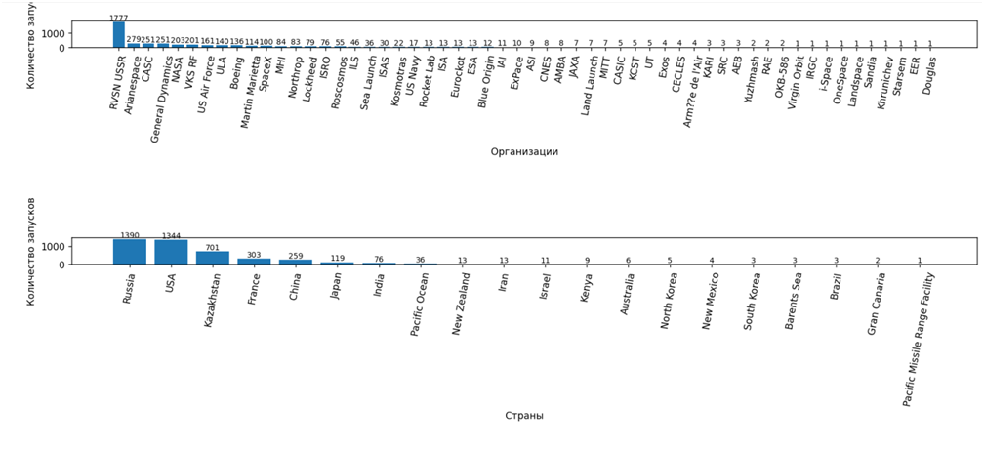
Запуски разных компаний и стран

Slide 10
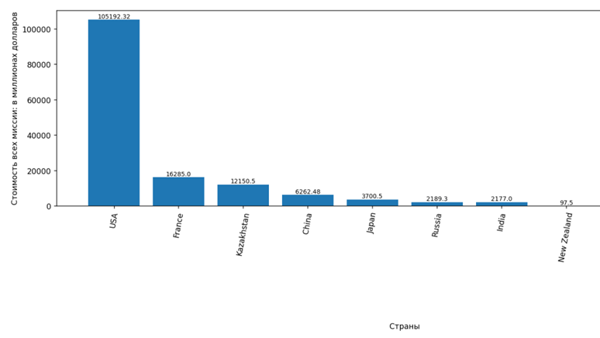
Сколько было потрачено денег в разных странах

Slide 11
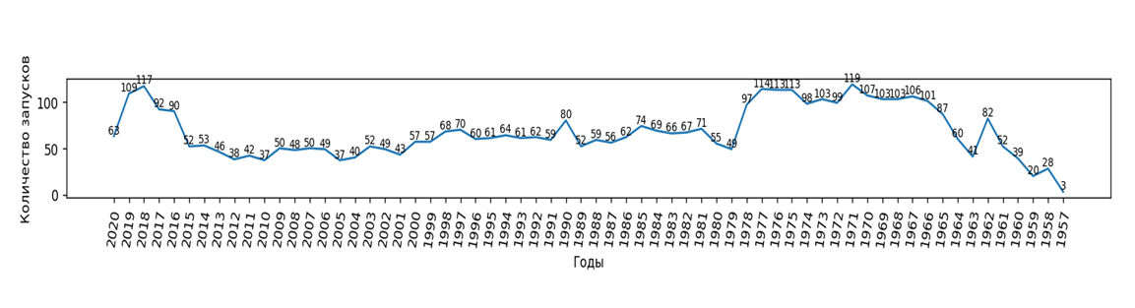
Количество запусков за разные года

Slide 12
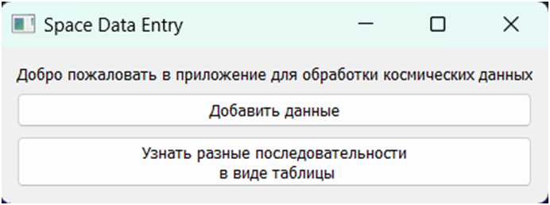
Приложение
Главная страница

Slide 13
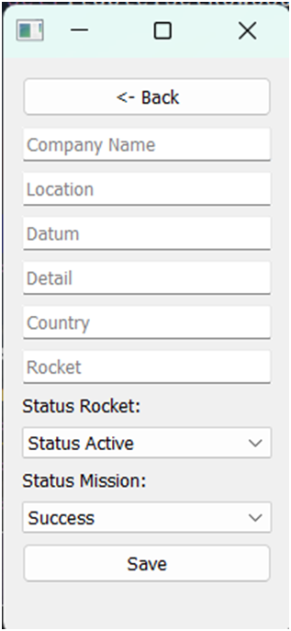
Страница добавления данных

Slide 14

Практическая и теоретическая значимость
Теоретическая значимость проекта
Изученение ключевых тенденции в космической индустрии

Slide 15
Практическая значимость проекта
Оценка инвестиционной привлекательности
Оптимизация разработки новых миссий
Сравнительный анализ стран и компаний

Slide 16

Перспективы развития
Добавление новых данных
Интеграция с другими источниками

Slide 17

Спасибо за внимание

